Slide 1
Instruktion Kioskförsäljning TIF Boden 2024
Utse en eller flera kioskansvariga per lag.
Gör inköp. Kvitto och kontonummer ges till ordförande, ungdomsansvarig eller kassör för återbetalning.
Vid inköp, tänk på engångartiklar (muggar etc.) samt kaffe osv.
Gör en prislista och skriv ut den för användning i kiosken. Prissättning och sortiment väljer ni inom laget.
Swishen skall gå till föreningens swishkonto (QR-kod och nummer i mallen) för försäljning OCH MÅSTE MÄRKAS MED LAGETS NAMN ENLIGT FORMATET F20XX, T.EX F2010-
Kassören tömmer swishkontot en gång / månad och filtrerar pengarna till rätt lagkassa.

Slide 2
Instruktion Kioskförsäljning TIF Boden 2024
Nycklar till röda kiosken i nyckelskåp i materielrummet.
I röda kiosken finns kaffebryggare, några termosar etc.
Använd antingen röda kiosken för försäljning eller lyft ut ett bord närmare planen ni spelar på.
När ni tar emot motståndarlaget – tala om var försäljningen sker så de kan sprida till ”sina” åskådare.
Om Hedens IF har sin kiosk öppen samtidigt så är det extra viktigt (för er) att alla åskådare till er match vet var försäljning sker.
Om flera TIF-lag spelar samtidigt måste ni samverka om försäljningsplatser etc. så undviker ni konflikt sinsemellan och inom föreningen.
Mall och exempel på kommande sidor.

Slide 3
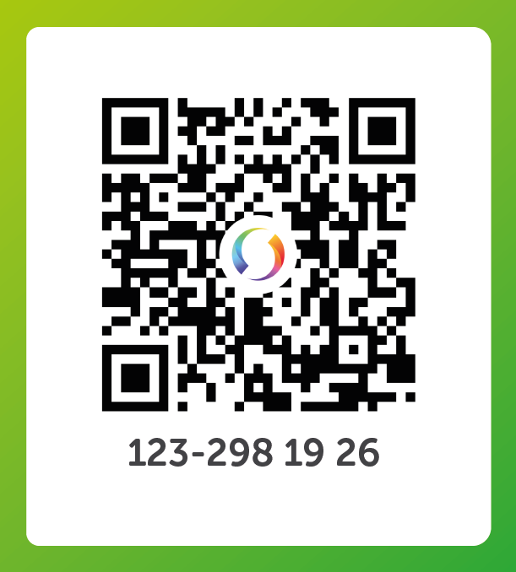
KIOSKFÖRSÄLJNING TIF F20XX
KAFFE XX kr
FIKA XX kr
LÄSK XX kr
FESTIS XX kr
YY XX kr
OBS! MÄRK SWISH MED ”F20XX”

Slide 4
KIOSKFÖRSÄLJNING TIF F2011/12
KAFFE 20 kr
FIKA 20 kr
LÄSK 20 kr
FESTIS 20 kr
GODIS 25 kr
EXEMPEL
OBS! MÄRK SWISH MED ”F2011/12”

